Slide 1
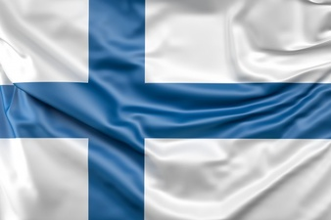
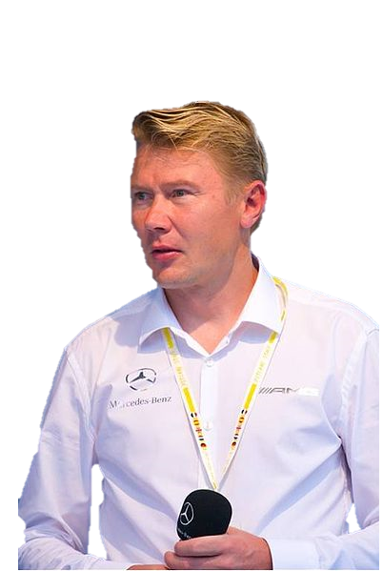
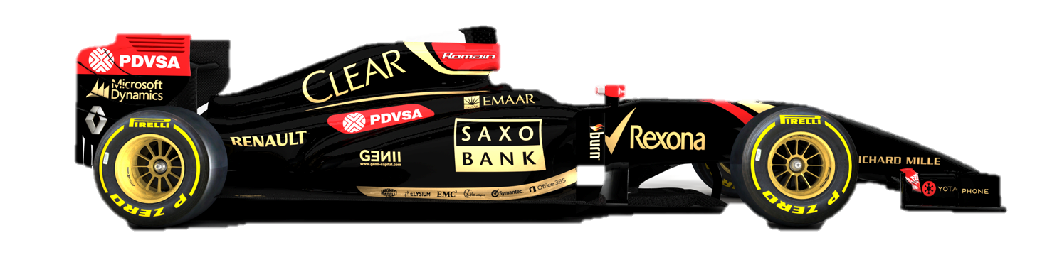
eaglenest8@hotmail.com
Hoy contaremos la vida del vigésimo septimo Campeón Mundial de F1…
un Finlandes excepcional, metódico y frio dentro y fuera del automovilismo mundial,
un gran personaje que ganó los Campeonatos mundiales 1998 y 1999
de la Formula Uno…
Mika hakkïnen
27º
Campeón Mundial
De Formula Uno
Y
Bi-campeón Mundial F1
1998 1999
Disfruta estos relatos…

Slide 2
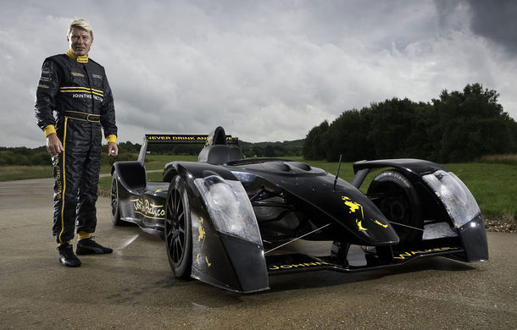

eaglenest8@hotmail.com
Mika Hakkinen
1998 1999
Bi-campeón Mundial
F1

Slide 3
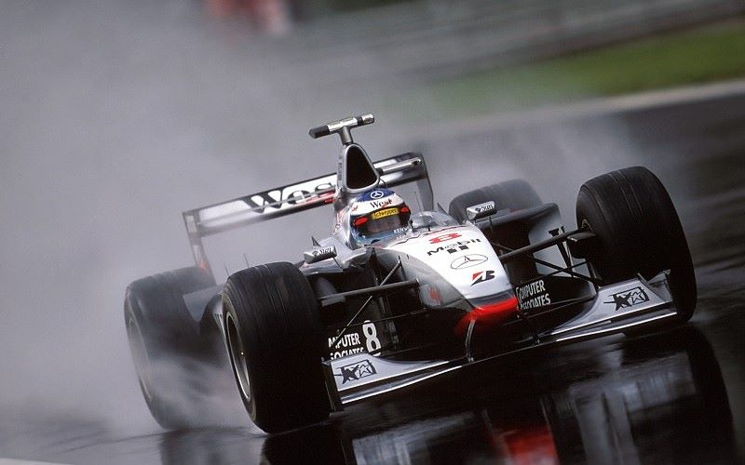


eaglenest8@hotmail.com
Mika Hakkinen
Bi-campeón Mundial
F1
1998 1999
____________________

Slide 4


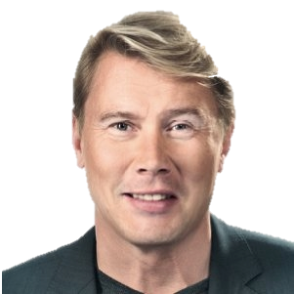
Nombre
Mika Pauli Häkkinen
Nacionalidad
Finlandés
Nacimiento
28 de septiembre
1968
Vantaa, Finlandia
Carrera deportiva
Palmarés general
Competiciones
Fórmula 1
Años en activo
1991-2001
Mika Pauli Häkkinen
Datos personales

Slide 5
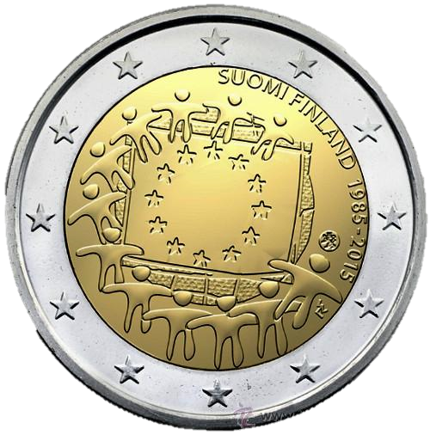
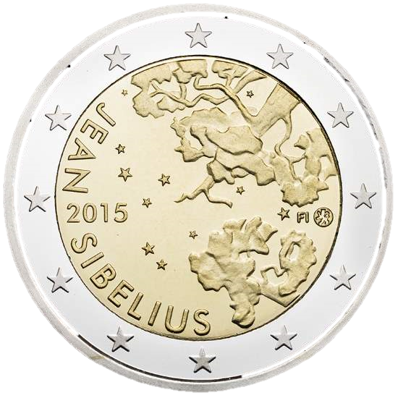
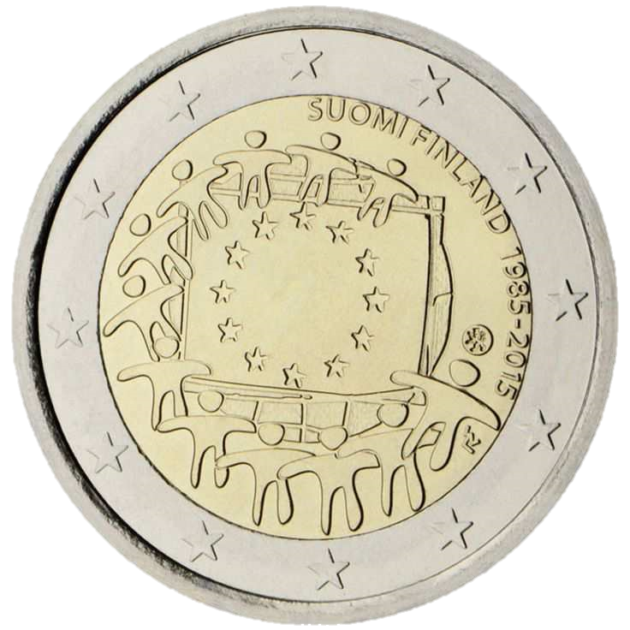

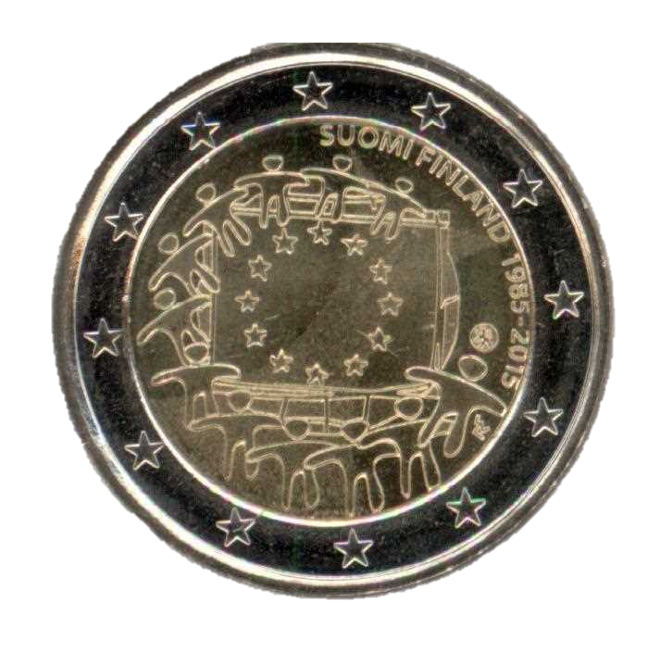
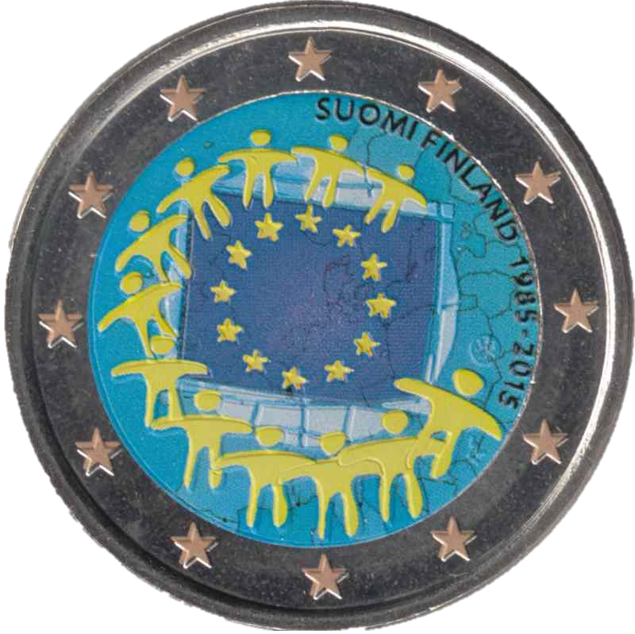
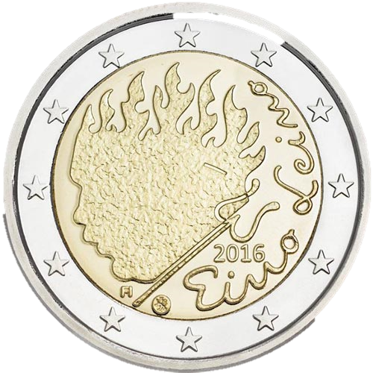
Equipos
Lotus y McLaren
Carreras comenzadas
166
Campeonatos mundiales
2
1998, 1999
Victorias
20
Podios
51
Poles
26
Vueltas rápidas
25
Primera carrera
Gran Premio de Estados Unidos
1991
Primera victoria
Gran Premio de Europa
1997
Última victoria
Gran Premio de Estados Unidos
2001
Última carrera
Gran Premio de Japón
2001

Slide 6
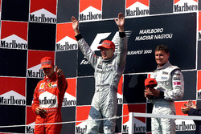
Mika Pauli Häkkinen
nació en Vantaa, Finlandia;
el 28 de septiembre de 1968,
es un piloto retirado del automovilismo
de velocidad finlandés.
Fue Campeón del Mundo de Fórmula1
en 1998 y 1999
para McLaren, y logró 20 victorias
y 56 podios en dicho certamen.
Actualmente se encuentra
fuera de la alta competición,
habiendo competido tres años
en el Campeonato Alemán
de Turismos (Dtm).

Slide 7
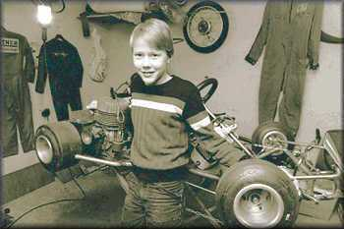
Biografía
Como la mayoría de los pilotos profesionales del automovilismo de velocidad,
Häkkinen se formó como piloto en karting.
Debutó a la edad de cinco años,
y ganó una sucesión de campeonatos regionales y nacionales
antes de ingresar en monoplazas.
Luego ganó
la Fórmula Opel Euro series de 1988 y la Fórmula 3 Británica de 1990.
Häkkinen se unió al equipo
de Fórmula 1 Lotus en 1991,
año en que puntuó en una sola carrera.

Slide 8
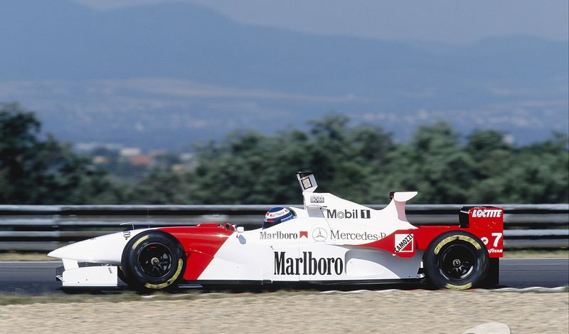
En 1992 sumó en seis fechas, con lo cual finalizó octavo en el campeonato de pilotos.
En 1993 llega a la escudería McLaren de la mano de su patrón Ron Dennis,​
siendo probador de la escudería durante el primer año.
Tras el retorno de Michael Andretti
a la Cart, luego de un año decepcionante, Mika accedió a la titularidad del equipo
para las tres fechas finales,
compartiendo equipo con Ayrton Senna.
En Japón cosechó su primer podio.
Häkkinen permaneció como titular
de McLaren en 1994.
Logró seis podios que lo colocaron cuarto en el campeonato.
El equipo inició su etapa con Mercedes-Benz como proveedor de motores en 1995.
El finlandés sumó dos podios y puntuó en otras dos carreras, aunque padeciendo numerosos abandonos
como en temporadas anteriores, de modo que quedó séptimo en el clasificador final.

Slide 9
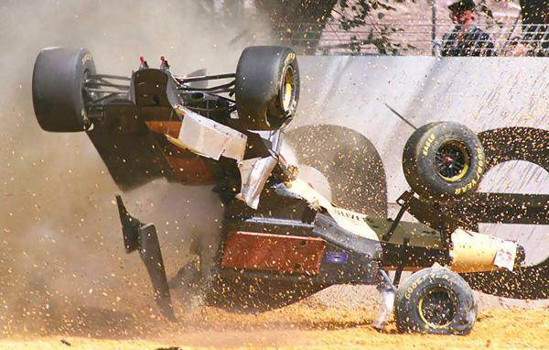
El finlandés sumó dos podios y puntuó en otras dos carreras, aunque padeciendo numerosos abandonos como en temporadas anteriores, de modo que quedó séptimo en el clasificador final.
En el transcurso de una sesión de entrenamientos para el Gran Premio de Australia en el circuito callejero de Adelaida, su automóvil reventó una rueda que le hizo impactar frontalmente contra un muro.
Las asistencias sanitarias tuvieron
que practicarle una traqueotomía
de emergencia salvándole la vida.
Tras recuperarse del coma en el que entró, volvió a los circuitos más combativo
que nunca, forjando al mismo tiempo
una excelente relación afectiva
con su patrón, Ron Dennis.
En 1996,
el finlandés consiguió cuatro podios
y finalizó en zona de puntos en la mayoría de las carreras, con lo cual alcanzó
la quinta colocación final.

Slide 10
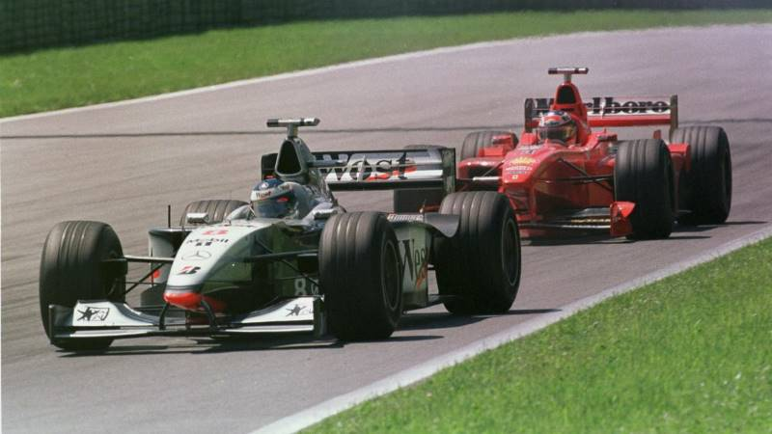
El piloto logró su primera victorias en Fórmula 1 en la fecha final, el Gran Premio de Europa,
luego de que el campeón Jacques Villeneuve se dejara rebasar por los dos McLaren en la última vuelta.
Con tres podios y siete carreras en puntos, resultó sexto en el campeonato.
Häkkinen acumuló ocho victorias
y once podios en 1998, a los mandos
de un McLaren-Mercedes
superior a las Ferrari y Williams.
En la última fecha del campeonato en Japón,
Michael Schumacher remontó
desde el fondo de la parrilla hasta el tercer puesto, pero abandonó por rotura de neumático.
No obstante, el finlandés venció en la carrera, lo que le bastó para proclamarse Campeón
de Pilotos de Fórmula 1 frente al alemán.
En 1999, sumó cinco victorias y nueve podios, de modo que superó por dos puntos a Eddie Irvine, rival de Ferrari ante una lesión de Schumacher a mitad de temporada, y obtuvo su segundo título consecutivo.
Häkkinen volvió a enfrentarse a la Ferrari de Michael Schumacher en 2000.

Slide 11
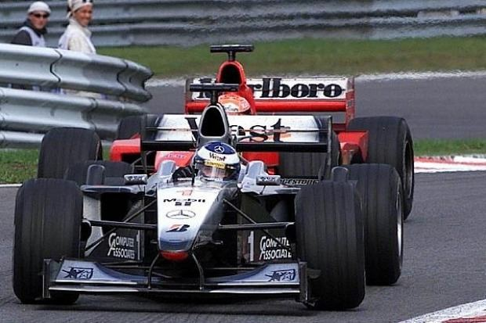
Obtuvo cuatro victorias y siete segundos puestos, pero el alemán venció en nueve carreras y relegó al finlandés al subcampeonato.
El piloto decayó
en su rendimiento,
en parte por su auto en 2001,
al lograr dos victoria
y tres podios
que lo colocarían
en la quinta posición final.
Es recordada
su gran actuación en el Gran premio de España donde luego de liderar
buena parte de la misma
su motor lo dejó
antes de la última curva hacia la victoria.

Slide 12
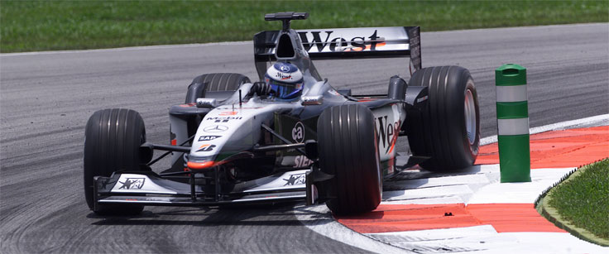
De igual modo se despediría de la F1 de la mejor forma posible:
ganando en su penúltima carrera, el Gran Premio de los Estados Unidos de 2001.
Durante ese año anunció su retiro permanente de la Fórmula 1,
cediendo su puesto en McLaren a su compatriota Kimi Räikkönen.

Slide 13
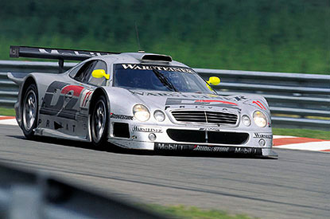
Häkkinen se tomó la temporada 2002 sabática.
En 2003
rompe su relación profesional
con su mánager de toda la vida,
Keke Rosberg.
Häkkinen volvió a competir profesionalmente,
esta vez conduciendo
un Mercedes-Benz Clase Clk para Hwa
en el Campeonato Alemán
de Turismos (Dtm).
En 2005 venció
en Spa-Francorchamps
y consiguió tres podios,
de modo que finalizó
quinto en el campeonato.
En 2006 consiguió tres podios y resultó sexto en el clasificador final.

Slide 14
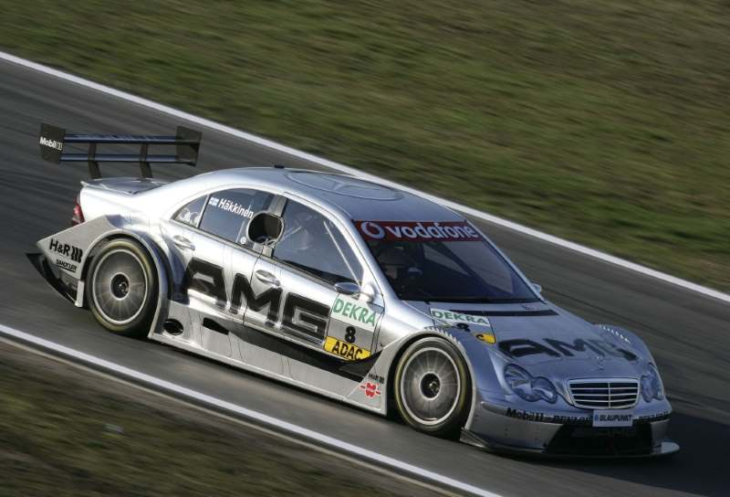
En 2008
ganó dos carreras y concluyó el año en la octava colocación, luego de lo cual se retiró definitivamente del automovilismo.
En 2008 probó nuevamente un McLaren de Fórmula 1 en el circuito de Catalunya.
No obstante, volvió a pilotar en la fecha de China de la Copa Intercontinental Le Mans 2011,
compitiendo para Amg en un Mercedes-Benz Sls Amg.

Slide 15
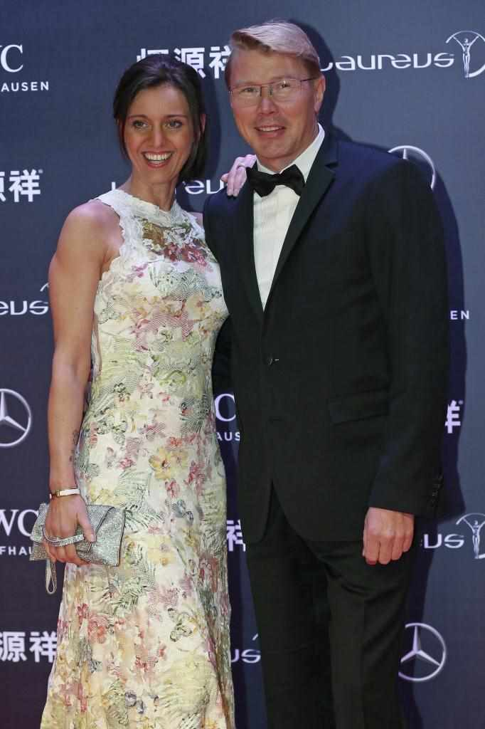
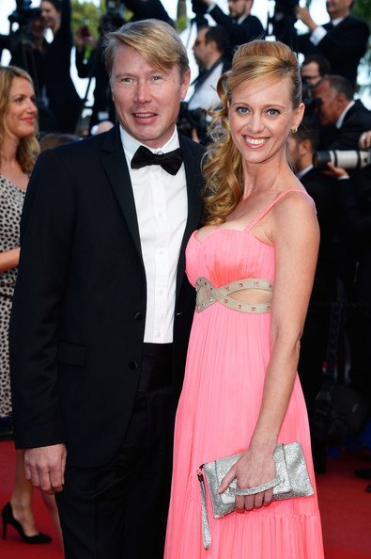
Häkkinen se caracterizó por su prudencia, respeto y caballerosidad.
El sobrepaso a Michael Schumacher
en el Gran Premio de Bélgica de 2000,
doblando al mismo tiempo a Ricardo Zonta,
se lo considera uno de los mejores adelantamientos
de la historia de la Fórmula 1.
Häkkinen estuvo casado con Erja Honkanen,
reside en Mónaco
y tienen un hijo llamado Hugo
y una hija llamada Aina Julia.
A principios de 2008,
Mika se divorció de Erja.
Su tercera hija, Ella,
la tuvo con Marketa Remesova.

Slide 16
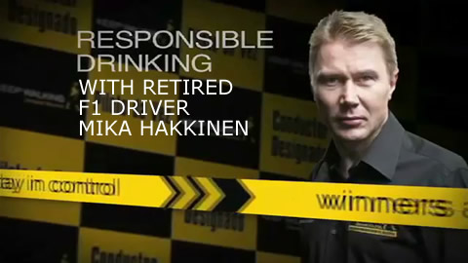
Desde 2006, es embajador de la marca de whisky Johnnie Walker,
con la que realiza tareas de concientización del consumo responsable, sobre todo al volante.

Slide 17
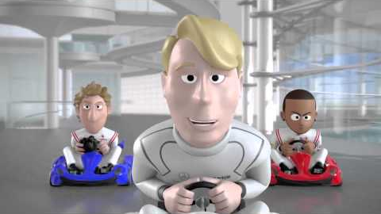

Slide 18
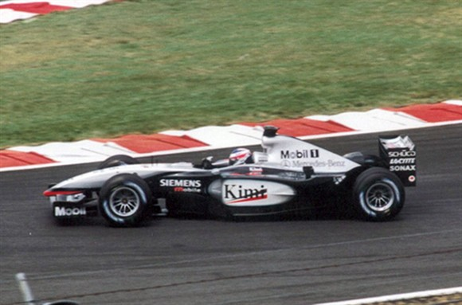

Imagenes y texto :
De la red
Música:
Mika hakkinen medley
Interprete:
Abba
Edición:
Eaglenest
Duración :
16 minutos
39 segundos
Chao
Auf wiedersehen
Au revoir
Hasta la vista
Pasenla Bien
___________________
eaglenest8@hotmail.com

Slide 19







12:00
¿Te ha gustado?
Puedes ver más entrando
Aquí
Además puedes recibir powerpoints en tu correo electrónico suscribiéndote aquí:

